Slide 1
BEAst Helplansritning Beställarstöd – för tillämpning av digital helplansritning skala 1:50

Slide 2
Om BEAst Helplansritning skala 1:50
BEAst Helplansritning skala 1:50 är en anvisning för att standardisera användningen av helplansritning i projektering, produktion, förvaltning och drift för att minska hanteringen med delplansritningar. Kraven bygger på gällande standarder och är förankrade med flera olika intressenter och systemleverantörer i branschen.
Digital hantering av helplansritning för effektivare hantering i projektering, produktion, förvaltning och drift
Anvisningen tillämpas av projektörer på uppdrag av beställare och byggherre
Anvisningen avgränsar sig främst till plan, sektion, fasad och schema men kan tillämpas på annan redovisning
Detaljeringsnivå är skala 1:50 för att möta behovet hos flera målgrupper och användningsområden
Anvisning, tabeller och ritningsramsmallar med illustrationer finns fritt tillgängligt på BEAst webbsida
BEAst Helplansritning har tagits fram branschgemensamt med stöd av SBUF, Svenska Byggbranschens Utvecklingsfond. Innovation som ger direkt nytta – alla parter kan enklare utveckla och effektivisera sina processer med nuvarande systemstöd.

Slide 3
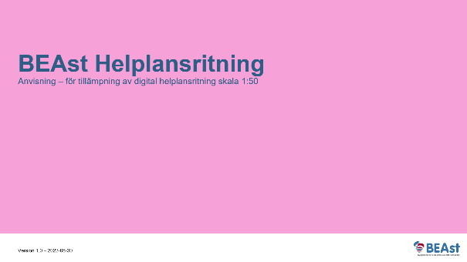
BEAst Helplansritning – tre delar
Beslutsunderlag
För beslutsfattare om nyttan med helplansritning och anvisningen
Beställarstöd
För projektledare om vilka krav som ska ställas inför tillämpning
Anvisning
För leverantörer med praktiskt stöd inför leverans av helplansritning

Slide 4
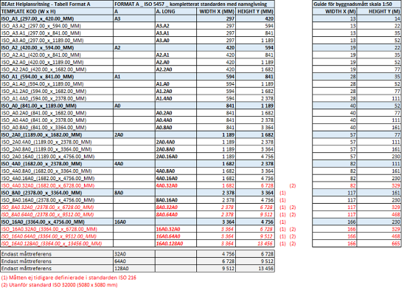
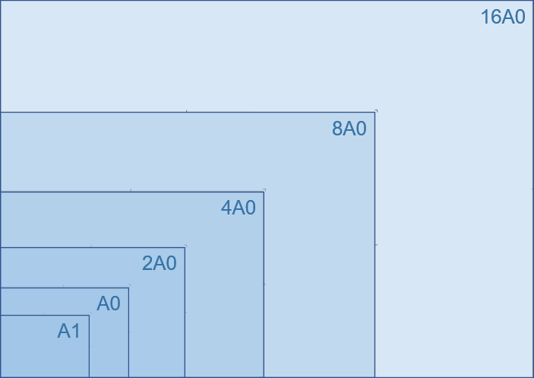
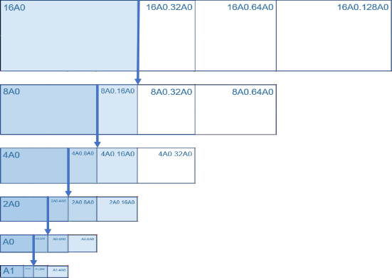
Stödmaterial – tabeller, illustrationer och ritningsramar
Tabell Format A och B
Illustrationer till olika format
Illustrationer till förlängda format
Tabell Format A och B innehåller systematik och namngivning av olika format med guide för byggnadsmått. BEAst Ritningsramsmallar med skala 1:50 för Format A finns till CAD-system Archicad, Autocad, Microstation, Revit och Tekla.

Slide 5
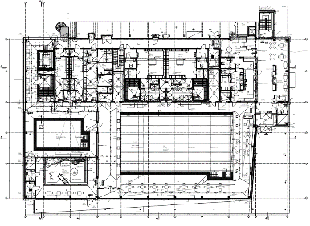
Exempel helplansritning Format 2A0 – en våning
A1
A1
2A0
2A0
A1
A1
Nuläge med 4 delplansritningar som A1 skala 1:50
Motsvarar en helplansritning som 2A0 skala 1:50
En byggnad 57 x 77 meter med effektiv rityta får plats på en 2A0
Illustrationen ovan visar hur projekt med 4 delplansritningar kan minskas till 1 helplansritning.
Projekt med 12 discipliner, 4 A1 x 12 discipliner ger 48 delplansritningar som kan minskas till 12 helplansritningar med Format 2A0. Ger direkt nytta att se helheten på en sida och förenklar samordningen mellan disciplinerna. Helplansritning minskar betydligt hanteringen och administrationen av antalet handlingar redan för projekt som kan tillämpa Format 2A0 eller med förlängda format upp till 2A0.16A0.
Det förenklar för flera målgrupper och användningsområden inom projektering, produktion, förvaltning och drift.

Slide 6
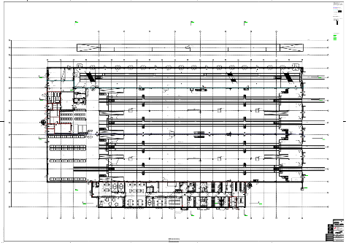
Exempel helplansritning Format 8A0 – fyra våningar
A1
A1
A1
A1
8A0
8A0
A1
A1
A1
A1
A1
A1
A1
A1
A1
A1
A1
A1
Nuläge med 16 delplans- ritningar som A1 skala 1:50
Motsvarar en helplansritning som 8A0 skala 1:50
En byggnad 117 x 161 meter med effektiv rityta får plats på en 8A0
Illustrationen ovan visar hur projekt med 16 delplansritningar kan minskas till 1 helplansritning per våningsplan.
Per disciplin minskas 16 delplansritningar till 1 helplansplansritning per våningsplan med Format 8A0 och med fyra våningar minskas 64 delplansritningar till 4 helplansritningar. För hela projektet kan 768 delplansritningar minskas till 48 helplansritningar med Format 8A0 eller med förlängda upp till 8A0.16A0.
Färre ritningar effektiviserar hanteringen betydligt under projektering, produktion, förvaltning och drift. Enklare att se helheten och förbättrar samordning mellan disciplinerna inom flera användningsområden.

Slide 7
BEAst Helplansritning – arbetsgången för beställare
Informera beställarorganisationen att projektet kommer tillämpa BEAst Helplansritning skala 1:50
Informera samarbetspartners om projektets tillämpning av BEAst Helplansritning skala 1:50
Avtala och kravställ enligt BEAst Helplansritning skala 1:50 vid upphandling av konsulter och entreprenörer
Kraven ska vara med i Allmänna föreskrifter och berörda tekniska anvisningar *)
Komplettera vid behov med ytterligare beställarspecifik kravställning
Förtydliga vad som gäller vid eventuella motstridigheter i kravställningen
Säkerställ upphandlade konsulters och entreprenörers kunskapsnivå och leveransförmåga
De ska kunna publicera och hantera handlingar i PDF-format enligt ISO 32000
De ska medverka i distribution, kvalitetssäkring och användning av handlingar i av beställaren utsedda systemstöd
*) Orientering om projektet och uppdraget – exempeltext från SKR, Sveriges Kommuner och Regioner
Beställaren avser att projekt och uppdrag genomförs med stöd av digitala verktyg och processer. Gällande hantering av handlingar så ska dessa vara digitala och optimerade för granskning och konsumtion i datorer och mobila enheter. Delgivning av informationsleveranser ska i första hand ske centralt i av beställaren beslutad plattform(ar).

